Slide 1

مما أعجبني في قولهم عن الاحترام :
احترامك للناس لا يعني أنك بحاجة إليهم ولكنه مبدأ تتعلمه من دينك وتربيتك.
احترم تُحترم ، فكن ثريا بأخلاقك غنيا بقناعاتك كبيرا بتواضعك.

Slide 2
لغة عربية /النحو: الحال :أنواعها وصاحبها
حدد الحال وعلل سبب مجيئها جامدة فيما يلي :
التعلم القبلي
الحال الجامدة | موضع مجيء الحال جامدة
1/ اخترت الحارس رجلا أمينا .
2/ خرج الطلاب من الفصل ثلاثة ثلاثة .
3/ يعمل المزارعون في الحقل نحلا .
4/ سلمتك النقود يدا بيد .
وصفت بمشتق
رجلا
دلت على ترتيب
ثلاثة ثلاثة
دلت على تشبيه
نحلا
دلت على مفاعلة
يدا بيد

Slide 3
الحال
( أنواعها وصاحبها )
من دروس النحو للصف العاشر الأساسي.

Slide 4
لغة عربية /النحو: الحال :أنواعها وصاحبها
أهداف الدرس:
يتوقع من الطالب أن :
1/ يعدد أنواع الحال .
2/ يحدد الأصل في صاحب الحال .
3/ يعدد مسوغات مجيء صاحب الحال نكرة .
5/ يطبق القواعد المدروسة تطبيقا سليما من خلال التدريبات .

Slide 5
لغة عربية /النحو: الحال :أنواعها وصاحبها
نوع الحال | إعرابه
1/ عادَ أحمدُ إلى بيتِه مبتسمًا .
2/ عادَ أحمدُ إلى بيتِه و هو مبتسمٌ .
3/ عادَ أحمدُ إلى بيتِه يبتسمُ .
4/ عاد محمد في سيارة .
5/ رأيت القط أمام الدار .
الأمثلة :
حال منصوبة وعلامة نصبه الفتحة
مفردة
الجملة الاسمية في محل نصب حال
جملة اسمية
الجملة الفعلية في محل نصب حال
جملة فعلية
شبه الجملة في محل نصب حال
شبه جملة
شبه الجملة في محل نصب حال
شبه الجملة
مفردة ( ليس جملة ولا شبه جملة)
يتصل به رابط وهو
الضمير أو الواو أو الضمير والواو معا.
جملة (اسمية ، فعلية )
أنواع الحال :
شبه جملة ( ظرفية ، جار ومجرور)

Slide 6
لغة عربية /النحو: الحال :أنواعها وصاحبها
س/ عين الحال وبين نوعه في الجمل الآتية :
تقويم ختامي :
الحال | نوع الحال
جملة اسمية
وهي فجةٌ
1/ لا تأكل الثمار وهي فِجّةٌ .
2/ يتلاقى الأصدقاء على حبٍّ .
3/ أحرمت المسلمة ملبيةً .
4/ رأيت اللاعب يجري .
5/ رأيت الهلال بين السحب .
على حبٍّ
شبه جملة ( جار ومجرور )
مفردة
ملبية
جملة فعلية
يجري
شبه جملة ( ظرفية )
بين السحب

Slide 7
مما أعجبني في قولهم :
الإنسان بأخلاقه وصفاته وتعامله مع الآخرين يفرض على من يقابله أن يحترمه ويوقره فعلينا بالتحلي بأعظم الصفات ونقابل الإساءة بالإحسان وأن نسامح من أخطأ ولا نهينه..

Slide 8
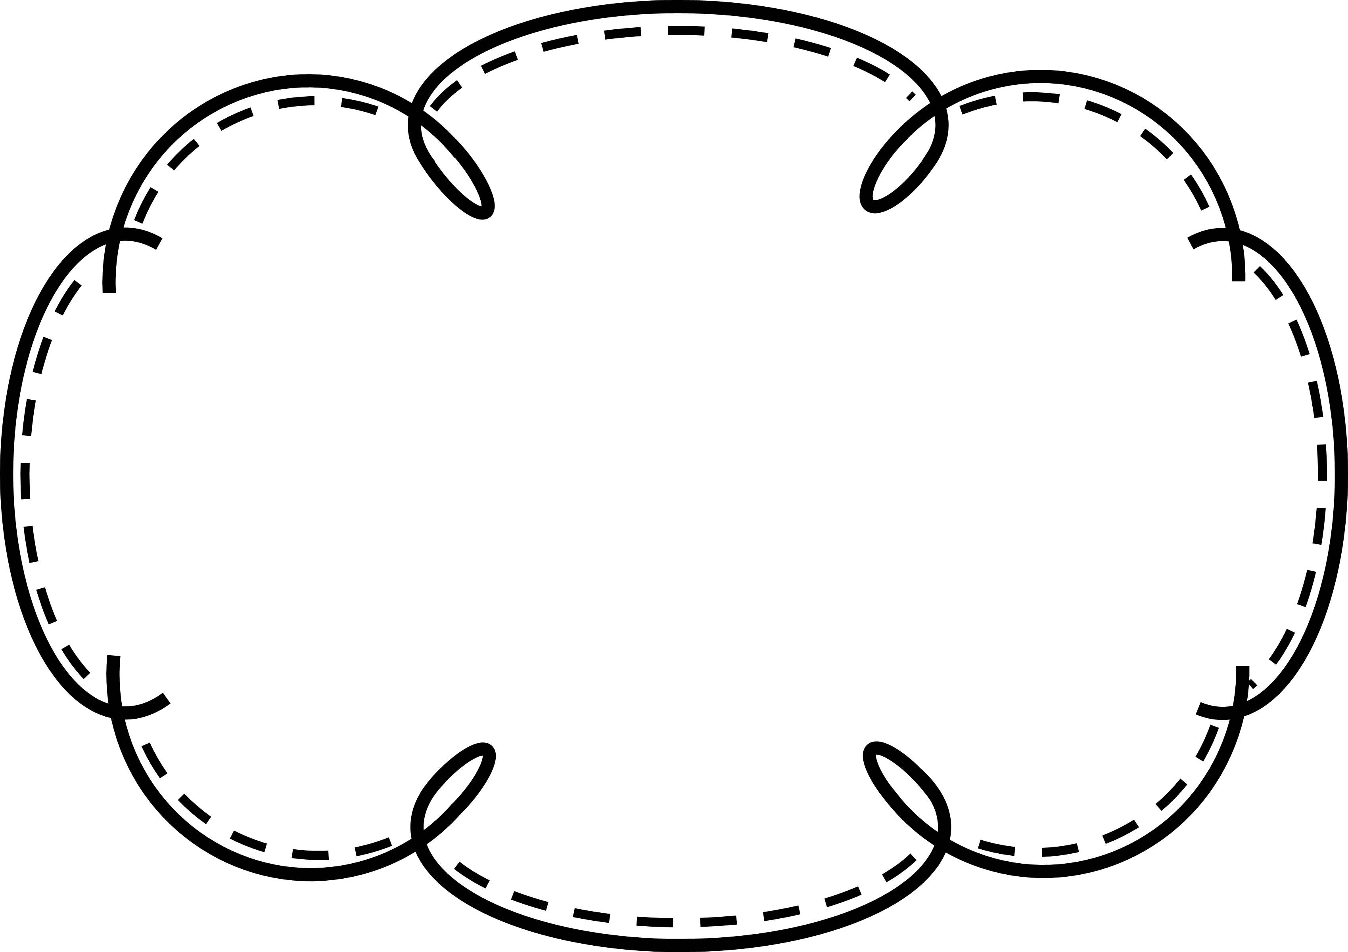


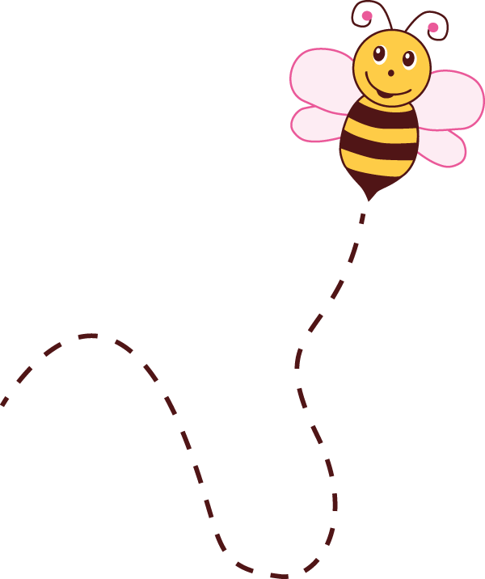

هيا نساعد نحول في جمع العسل
1
6
2
5
3
4

Slide 9
لغة عربية /النحو: الحال :أنواعها وصاحبها
1/ يهرب الغزالُ مسرعا من الصياد . 2/ قابل أحمد المعلمين مبتسمين .
3/ التلميذُ مهذبا محبوبٌ . 4/ تُؤكلُ الفاكهةُ ناضجةً .
الأمثلة :
صاحب الحال :
الحال | صاحب الحال | إعراب صاحب الحال
فاعل مرفوع وعلامة رفعه الضمة
الغزال
مسرعا
الأصل أن يأتي صاحب الحال معرفة .
يعرب بحسب موقعه في الجملة فقد يأتي فاعل ، مفعول به ، نائب فاعل ، مبتدأ ... إلخ .
مفعول به منصوب وعلامة نصبه الياء لأنه مثنى
المعلمين
مبتسمين
مبتدأ مرفوع وعلامة رفعه الضمة
التلميذ
مهذبا
نائب فاعل مرفوع وعلامة رفعه الضمة
الفاكهة
ناضجة

Slide 10
لغة عربية /النحو: الحال :أنواعها و صاحبها
س/ عين صاحب الحال وبين موقعه الإعرابي في الجمل الآتية :
تقويم ختامي :
صاحب الحال | إعراب صاحب الحال
1/ وقفت الشاعرةُ منشدةً .
2/ يرسل اللهُ الرسلَ مبشرين ومنذرين .
3/ سررت بالزهرة متفتحةً .
4/ ساءني قطعُ الأشجارِ مثمرةً .
فاعل مرفوع وعلامة رفعه الضمة
الشاعرة
مفعول به منصوب وعلامة نصبه الفتحة
الرسلَ
اسم مجرور وعلامة جره الكسرة
الزهرة
مضاف إليه مجرور وعلامة جره الكسرة
الأشجار

Slide 11
X
O
3
X
O
X
1
O
2
هيا نلعب ونتعلم مع
× ، o
X
O
X
4
O
6
X
O
5
X
O
9
X
O
8
X
O
7
إعادة اللعبة
Notes:
اضغط مرة لإظهار الدائرة (o).
اضغط مرّة أخرى لإظهار علامة (×).
اضغط مرة أخرى لإظهار النص أو السؤال مرة أخرى.
اضغط على (إعادة اللعبة) لاستعادة رقعة اللعبة.

Slide 12
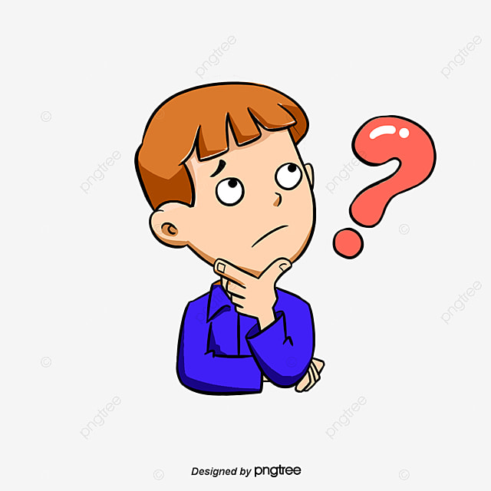
مرَّ الطفلُ باكيا .
س / الأصل في صاحب الحال أن يأتي معرفة، ولكن هل سيأتي صاحب الحال نكرة؟

Slide 13
1/ مرَّ مبتسمًا طفلٌ . 2/ رأيت طائرةً كبيرةً محلقة.
3/ مرت علينا ستةُ أيامٍ شديدةً . 4 / هل حضر الحفلَ رجلٌ واقفا ؟
5/ لا يبغِ قويٌ على ضعيفٍ مستشعرا قوتَه . 6/ زرْتُ صديقا وهو متوقعٌ زيارتي .
الأمثلة :
مسوغ مجيء صاحب الحال نكرة
صاحب الحال
الحال
مسوغات مجيء صاحب الحال نكرة :
نوعه
تقدمت الحال صاحبها النكرة
طفلٌ
مبتسما
يأتي صاحب الحال نكرة إذا :
تقدمت الحال على صاحبها .
سبقت النكرة بنفي أو نهي أو استفهام .
خصصت النكرة بوصف أو إضافة .
كانت الحال جملة مقترنة بالواو .
طائرةً
محلقةً
خصصت النكرة بوصف
خصصت النكرة بالإضافة
ستة
شديدةً
نـــــــــــــــــــــــــــكــــــــــــــــــــــــــــــــــــــــــــــــــــــــــــــــــــــــــــرة
سبقت النكرة باستفهام
رجلٌ
واقفا
سبقت النكرة بنهي
قويٌ
مستشعرا
جاءت الحال جملة مقترنة بالواو
صديقًا
وهو متوقع زيارتي

Slide 14
لغة عربية /النحو: الحال :أنواعها وصاحبها
س/ عين صاحب الحال واذكر مسوغ مجيء صاحب الحال نكرة :
تقويم ختامي :
صاحب الحال | مسوغ مجيء صاحب الحال نكرة
1/ جاء تلميذٌ مهذبٌ سائلًا.
2/ أجاءك رجلٌ ماشيا .
3/ تكلم خطيب وهو جالسٌ.
4/ أتاني سائلا تلميذٌ .
خصصت النكرة بوصف
تلميذٌ
سبقت النكرة باستفهام
رجلٌ
جاءت الحال جملة مقترنة بالواو
خطيبٌ
تقدمت الحال على صاحبها النكرة
تلميذٌ

Slide 15
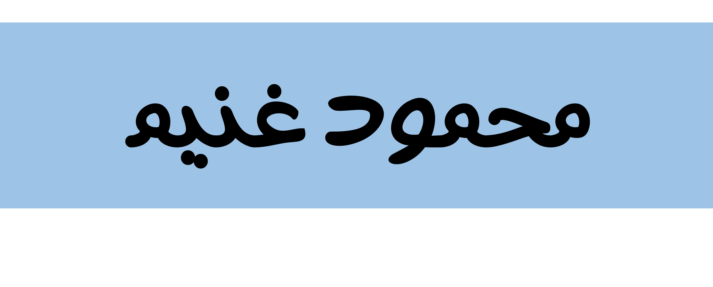
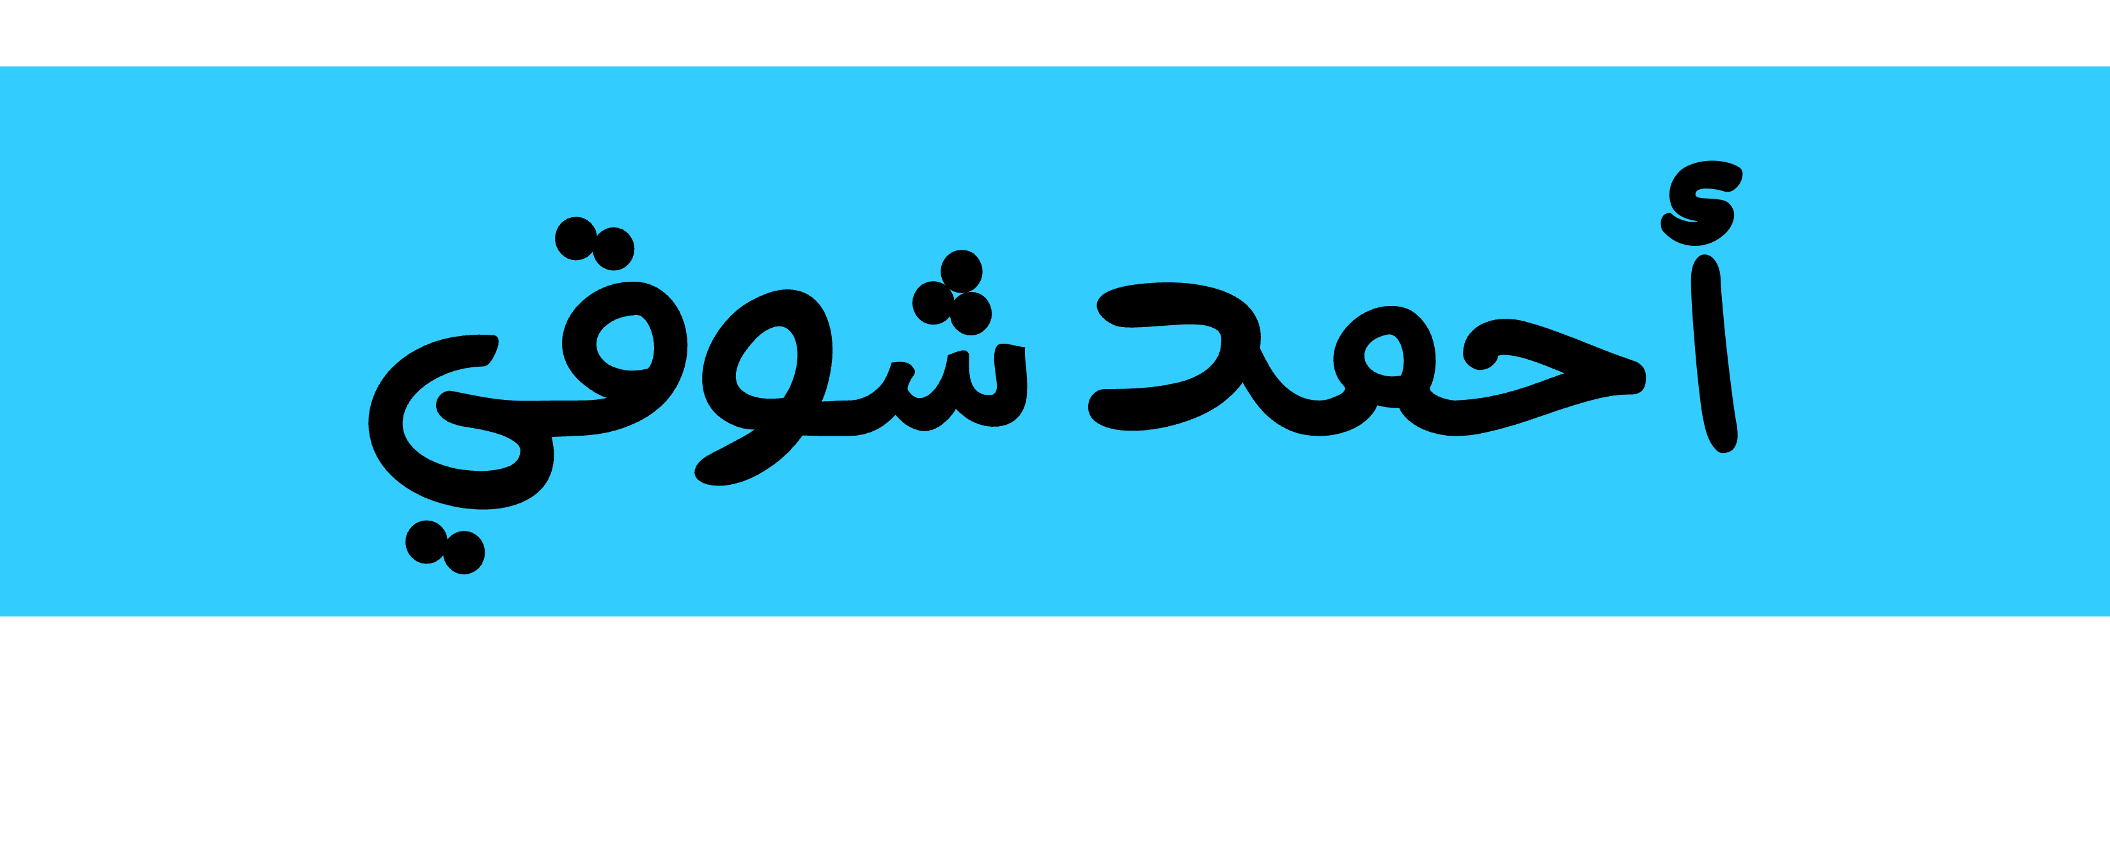


تخيرإحدى الشخصيات واجب عن السؤال الذي أعددته لك.

Slide 16


1-سافر محمد ونقوده في جيبه .
جاء الحال في الجملة السابقة نوعه : ....
جملة فعلية
جملة اسمية
شبه جملة ظرفية

Slide 17


2-خرجنا من الحديقة والجو ممطر .
الرابط الذي ربط الحال بصاحبها هو : ....
الواو
و
الضمير
الواو فقط
الضمير فقط

Slide 18
3-( ولا تعثوا في الأرض مفسدين ) .جاءت الحال في الآية السابقة نوعه :...
شبه جملة
مفردة
جملة

Slide 19
4-(أَيُحِبُّ أَحَدُكُمْ أَن يَأْكُلَ لَحْمَ أَخِيهِ مَيْتًا ) الكلمة التي تعرب حالا هي : ...
ميتا
أخيه
لحم

Slide 20
5- فر المجرمون من السجن ….
الحال المناسب هو :....
وهم خائفين
وهم خائفون
خائفون

Slide 21
6- عاد الجنود من المعركة ....
الحال المناسبة للجملة السابقة هو : ....
منتصرون
منتصرِينَ
منتصرَينِ

Slide 22




خصصت النكرة بنفي
( حضر طالبٌ وهوَ سعيدٌ ) جاء صاحب الحال في الجملة السابقة نكرة لأنه:
تقدمت الحال على صاحبها النكرة
الحال جملة مقترنة بالواو

Slide 23
تقدمت الحال على صاحبها
( أقبل طالبٌ ناجحٌ فرحًا) جاء صاحب الحال في الجملة السابقة نكرة لأنه:
خصصت بوصف
سبقت بنفي أو شبهه

Slide 24
تقدمت الحال صاحبها النكرة
( هل أتاك كتابٌ مبشرًا بنجاحك) جاء صاحب الحال في الجملة السابقة نكرة لأنه:
خصصت بإضافة
سبقت باستفهام

Slide 25
وضح الحق شمسا . جاءت الحال في الجملة السابقة جامدة لأنها :
تقدمت الحال صاحبها النكرة
( نجح مثابرًا تلميذٌ ) جاء صاحب الحال في الجملة السابقة نكرة لأنه:
سبقت النكرة بنفي
خصصت النكرة بوصف

Slide 26
طريقة تحويل الحال:
حول الحال الجملة إلى المفرد.
حول الحال المفرد إلى حال جملة.
انطلق الطلاب إلى الامتحان وهم مستعدون.
نحذف: و + هم ، نغير في بنية الحال: مستعدين.
عاد الحجاج سالمين.
نضيف: وهم سالمون.

Slide 27
مثل في جملة مفيدة من إنشائك لكل ما يأتي:
حال مفردة:
حال جملة اسمية:
حال جملة فعلية:
حال شبه جملة:

